Slide 1


AT&T Spam Detector
Deep Learning
RNCP35288 CDSD
Rédacteur : Jean-Yves Vuillequez

Slide 2
Contexte et enjeu
Objectif :
Mettre en place un classificateur de SMS capable de détecter automatiquement les messages spam afin de réduire le risque sans bloquer les messages légitimes.

Slide 3
Méthodologie du projet
EDA et scope
NLP
preprocessing
Baselines & modèles classiques
Deep Learning
Transformer
Objectif :
Comprendre la nature des et les enjeux de la détection de spam
Actions :
  Analyse de la distribution ham / spam
  Analyse lexicale
  Analyse sémantique & sentiment spam)
  Identification des contraintes
Objectif :
Transformer le texte brut en représentations exploitables par les modèles
Actions :
Nettoyage et normalisation du texte + Tokenisation
Deux approches :
TF-IDF (baseline ML interprétable)
Embedding (CNN / RNN / Transformers)
Objectif :
Établir des points de comparaison
Actions :
Modèle naïf (random stratifié)
TF-IDF + Logistic Regression
Évaluation via Precision / Recall / F1 / PR-AUCAnalyse des erreurs (confusion matrix)
Objectif :
Évaluer l’apport des réseaux neuronaux sur données textuelles
Actions :
CNN : détection de motifs locaux (n-grams)
GRU (RNN) : prise en compte de la séquence
Suivi des métriques par epoch
Comparaison avec les baselines ML
Objectif :
Maximiser la performance de détection du spam
Actions :
Fine-tuning de DistilBERT
Exploitation du contexte sémantique complet
Évaluation finale et comparaison globale
Notes:
Compréhension du dataset : analyse du déséquilibre, signal lexical et contraintes
Préprocessing NLP : nettoyage, tokenisation, TF-IDF vs encodage séquentiel (embeddings)
Baselines classiques : Naïf + TF-IDF/LogReg comme point de référence (F1, PR-AUC)
Montée en complexité : CNN/GRU (motifs & séquence) → DistilBERT (contexte global)

Slide 4
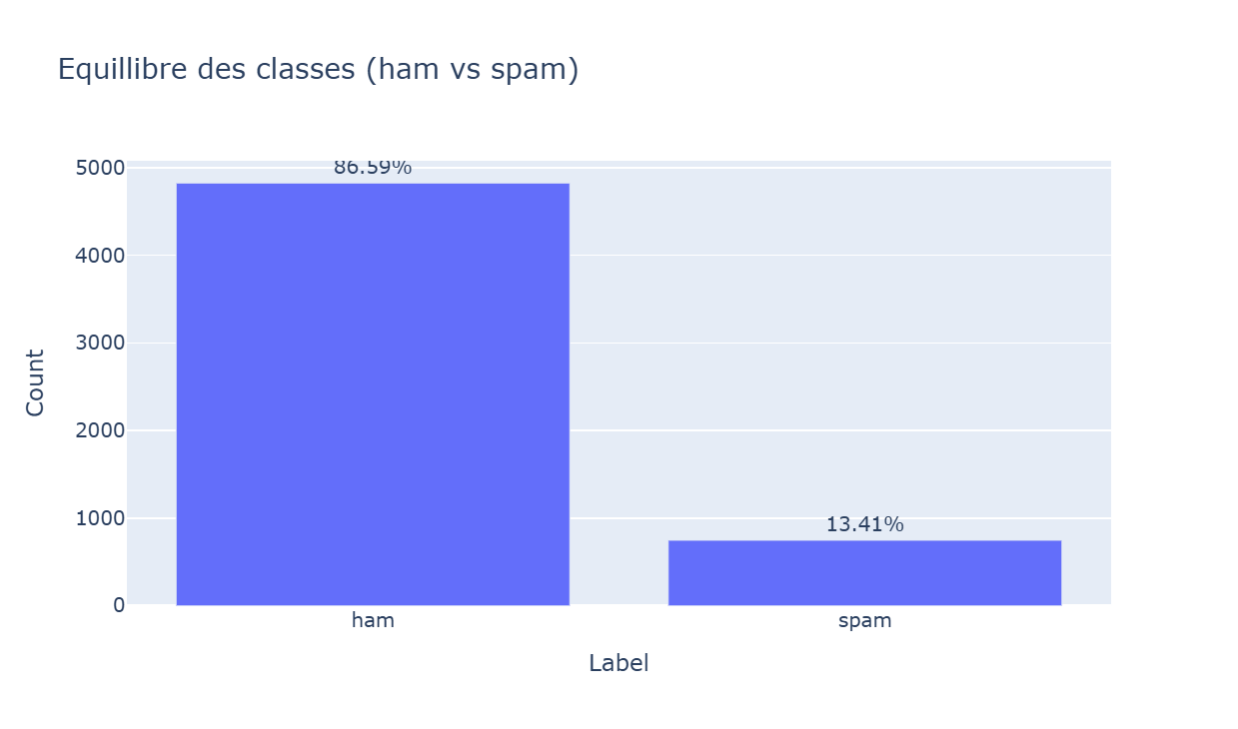
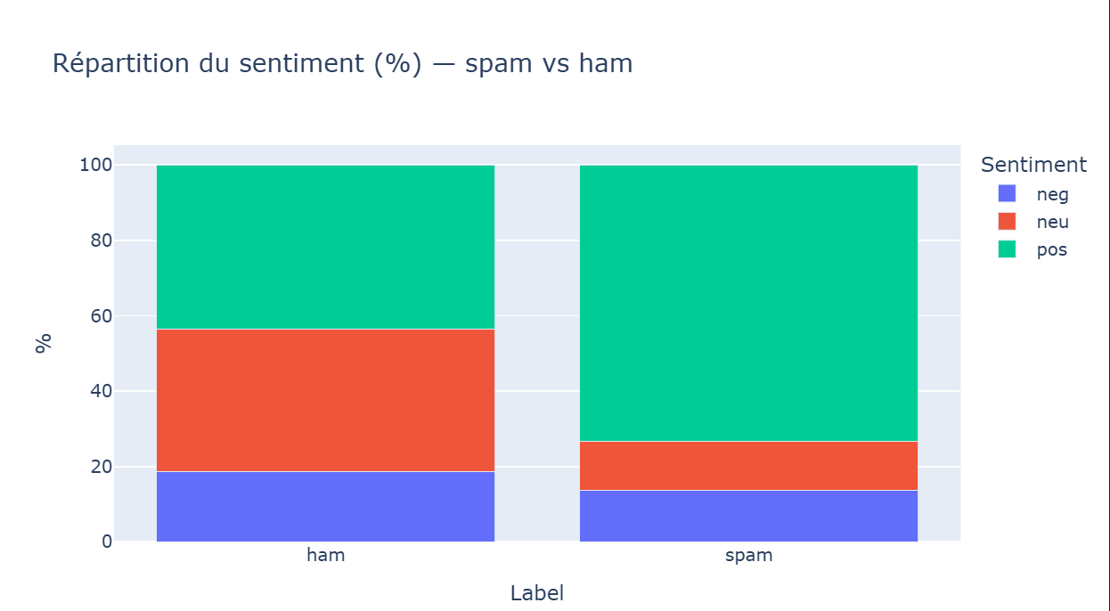
Scope sémantique 1/2
Analyse :
Dataset fortement déséquilibré : 86,6 % ham vs 13,4 % spam
Le spam présente un biais émotionnel positif marqué vs le ham est plus neutre / négatif
Le vocabulaire des spams est différent de celui des messages normaux, ce qui permet au modèle d’apprendre à les distinguer

Slide 5
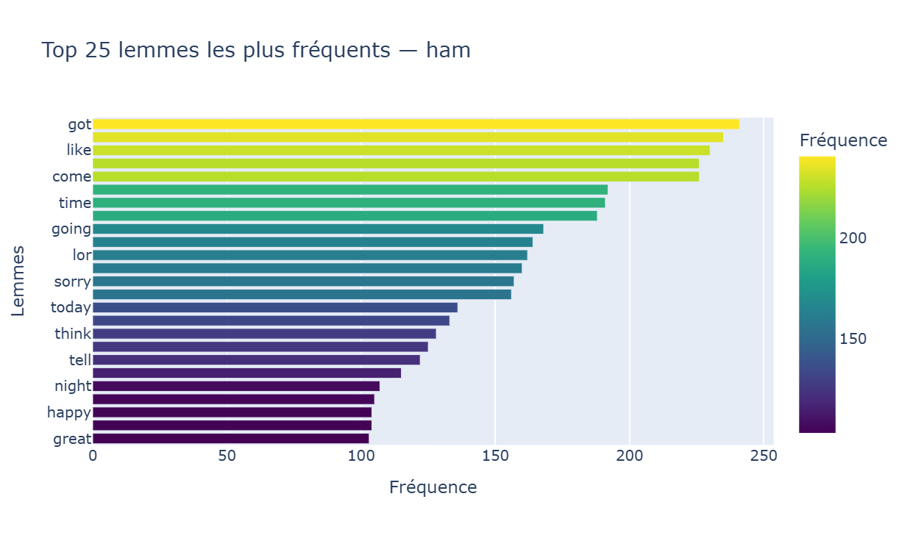
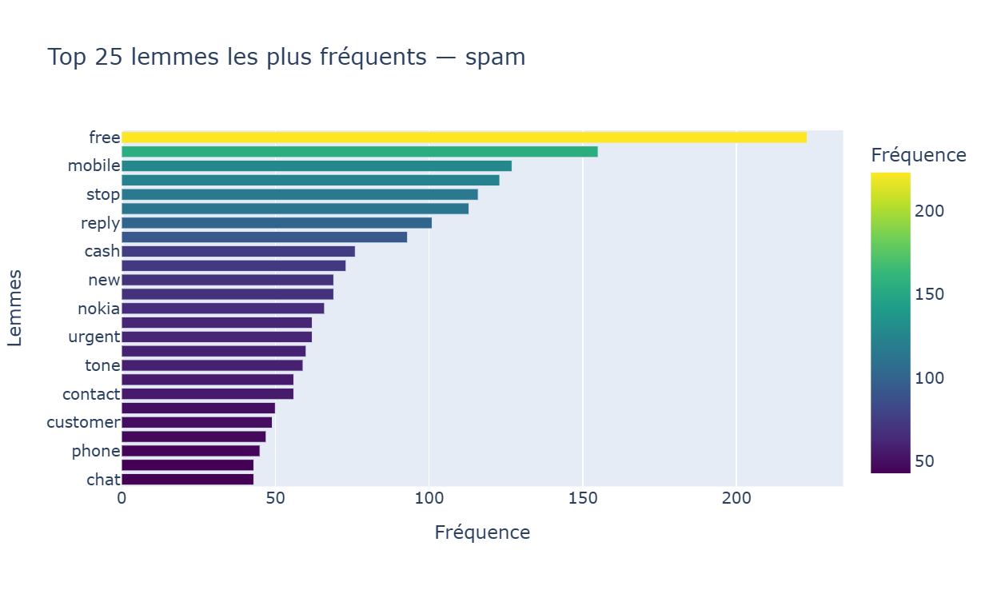
Scope sémantique 2/2
Analyse :
Le vocabulaire ham est conversationnel et contextuel : temps, verbes d’intentions, relations
Le vocabulaire spam est transactionnel et incitatif : gratuit, urgence, verbes d’actions, technique
Il existe une classification bien marquée entre Ham et Spam avec des champs lexicaux très identifiables

Slide 6
Résultats : Baseline vs Deep Learning vs Transformer
F1-score spam comme métrique principale (classes déséquilibrées), complété par précision, rappel et PR-AUC pour analyser les compromis faux positifs / faux négatifs et la qualité du ranking
Modèle | precision_spam | Recall_spam | f1_spam | pr_auc | Diagnostic
TF-IDF + LogReg | 0.958 | 0.920 | 0.938 | 0.974 | Baseline très solide, simple et robuste
SimpleCNN (PyTorch) | 0.932 | 0.913 | 0.922 | 0.962 | Capture de motifs locaux, perfs proches de la baseline
SimpleGRU (PyTorch) | 0.929 | 0.873 | 0.900 | 0.958 | Modélise la séquence, mais moins stable
DistilBERT (PyTorch) | 0.979 | 0.953 | 0.966 | 0.989 | Meilleure performance globale, mais coût élevé
Résultats en phase avec « l’état de l’art » : Paper_129-Optimized_SMS_Spam_Detection.pdf
Notes:
TF-IDF transforme un texte en vecteur pondéré en donnant plus d’importance aux mots :
fréquents dans le document
mais rares dans l’ensemble du corpus
→ TF-IDF permet à Logistic Regression de dire : “Si le vecteur contient fortement ‘free’, la probabilité spam augmente.”
CNN (Convolutional Neural Network) détecte des motifs locaux dans une séquence de mots :
Embedding → transforme chaque mot en vecteur dense
Convolution → filtre glissant
Max pooling → garde le motif le plus fort
Couche linéaire → classification
RNN (GRU) lit le texte mot après mot, en gardant une mémoire de ce qui précède (contexte sémantique)
DistilBERT adapté parce que :
Il comprend le contexte complet de la phrase
Il capte les relations longues distances
Il gère les subtilités (ex : “not free” vs “free”)
Contrairement à :
TF-IDF → pas de contexte
CNN → motifs locaux
RNN → séquentiel mais moins riche

Slide 7
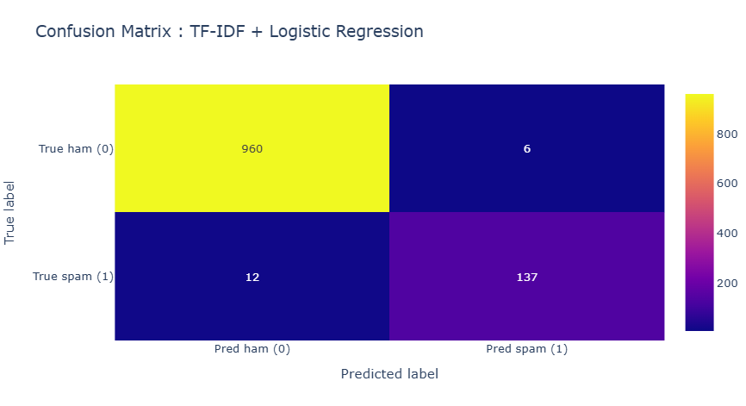
Résultats Comparaisons
 | Ham | Spam
True 0 | TN | FP
True 1 | FN | TP
Très bon compromis précision / rappel : faible taux de faux positifs (6) et de faux négatifs (12)
Baseline robuste et déjà performante pour un modèle linéaire
Sert de référence solide pour mesurer l’apport de modèles plus complexes

Slide 8
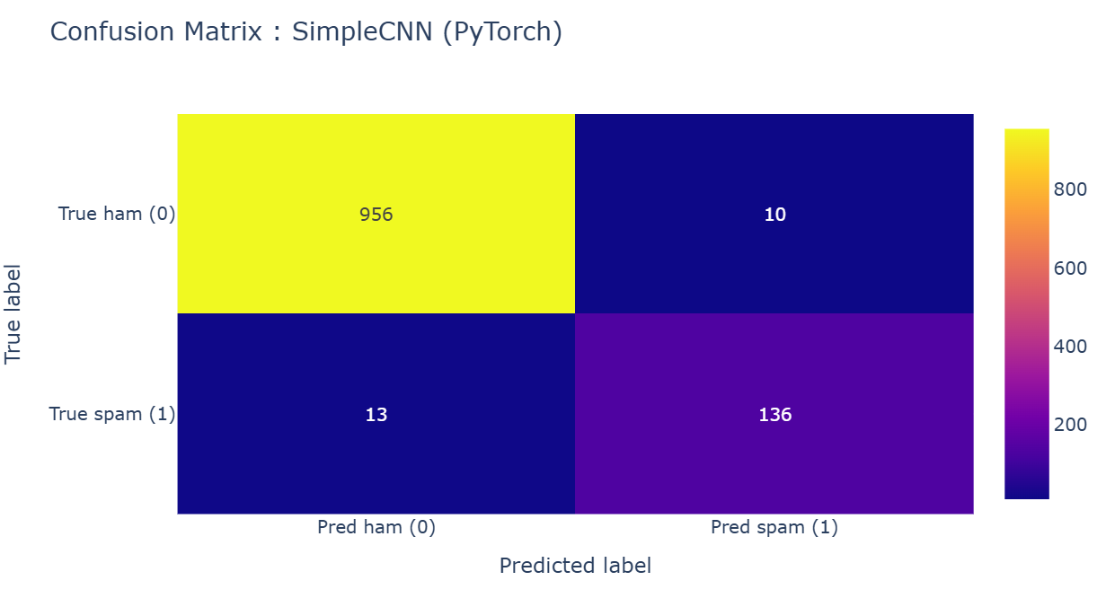
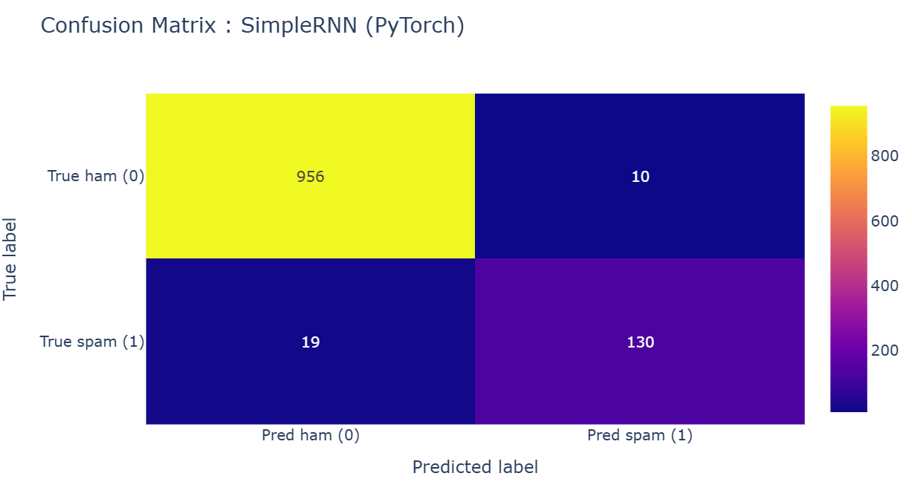
Résultats Comparaisons
 | Ham | Spam
True 0 | TN | FP
True 1 | FN | TP
956 vrais messages ham correctement classés comme ham, 136 / 130 spams correctement détectés
Forte réduction des faux négatifs par rapport à la baseline

Slide 9
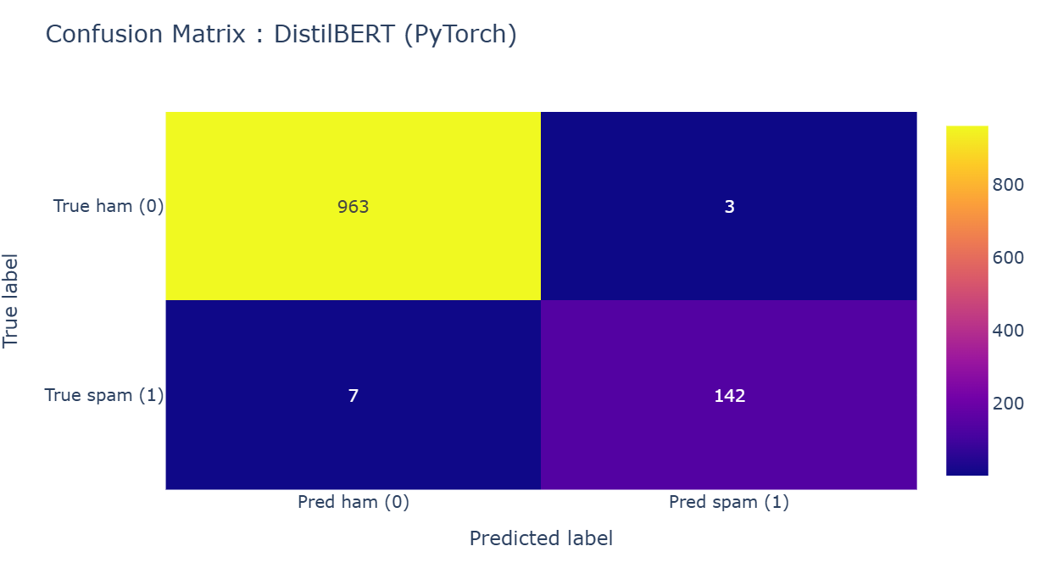
Résultats Comparaisons
 | Ham | Spam
True 0 | TN | FP
True 1 | FN | TP
963 messages ham correctement classés comme ham, 142 spams correctement détectés
Meilleure performance globale : moins de faux positifs et faux négatifs
Modèle le plus robuste, mais coût de calcul et complexité plus élevés

Slide 10


Merci pour votre attention
Des questions ?

